Slide 1
ОПТИЧЕСКИЕ ТЕНЗОМЕТРИЧЕСКИЕ ДАТЧИКИ НА ОСНОВЕ ЛАЗЕРНО-ИНДУЦИРОВАННЫХ ПЕРИОДИЧЕСКИХ ПОВЕРХНОСТНЫХ СТРУКТУР (ЛИППС)
Васильев Максим
Тел.: +7(981)762-36-62
Mail: mack.vasil2013@yandex.ru
Университет ИТМО, Санкт-Петербург

Slide 2
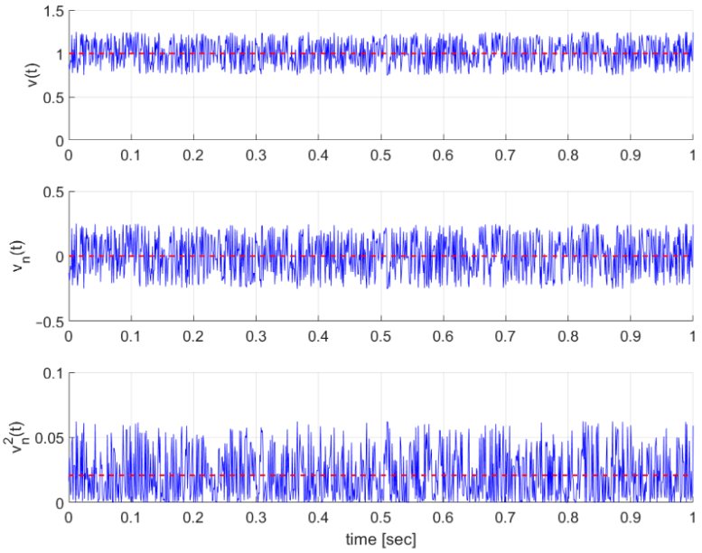
ПРОБЛЕМА
02
Проблема:
повышение точности тензометрических измерений деформаций различного вида
уменьшение габаритов устройства
расширение сферы применений
удешевление производства устройств
Шумовые эффекты в тензорезистивных элементах
Потребители:
архитектурно-строительные отрасли
оборудование для лабораторных исследований
медицинское оборудование
Walter D., Bülau A., Zimmermann A. Review on excess noise measurements of resistors //Sensors. – 2023. – Т. 23. – №. 3. – С. 1107.

Slide 3
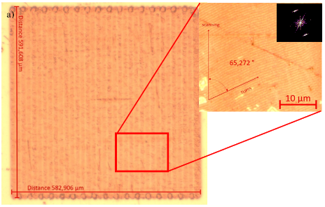
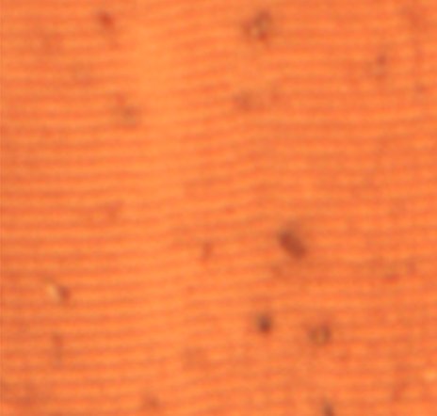
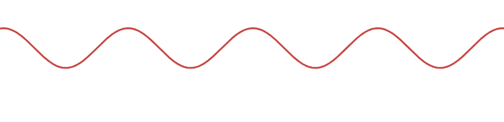
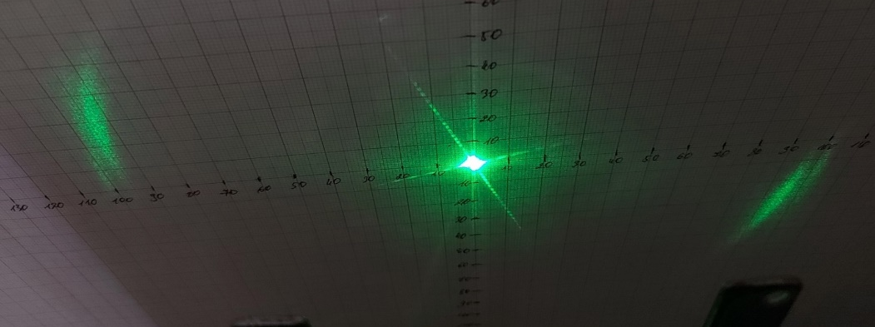
РЕШЕНИЕ ПРОБЛЕМЫ
03
ОПТИЧЕСКИЙ ТЕНЗОМЕТРИЧЕСКИЙ ДАТЧИК
Особенности:
    Оптический диапазон
ЛИППС – дифракционная решетка
Свойства предсказуемы
Ожидаемая высокая точность измерений
Низкая себестоимость производства
660 нм
Дифракция на периодической структуре типа ЛИППС
500 мкм
500 мкм

Slide 4
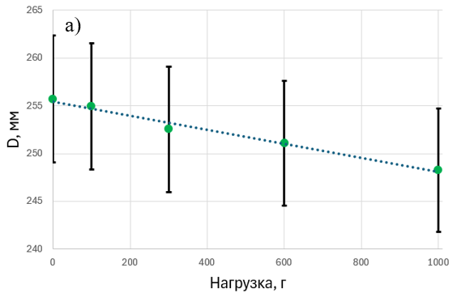
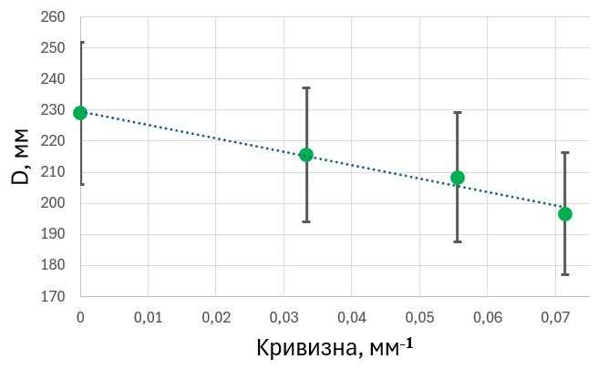
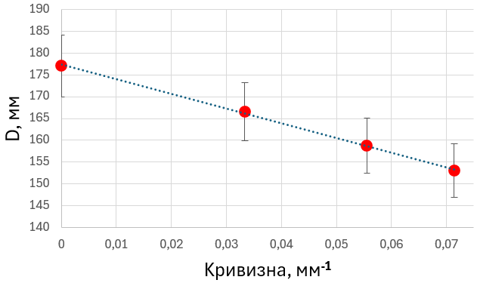
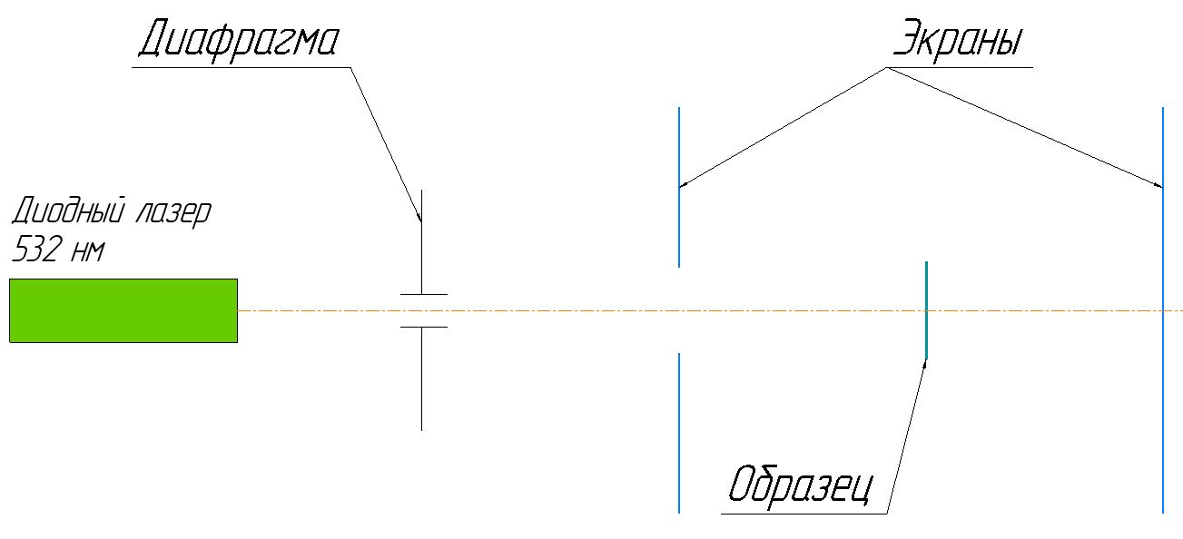
ТЕХНОЛОГИЯ И РЕЗУЛЬТАТЫ
03
Растяжение
Изгиб
Отражение
Принцип работы
Отражение
Пропускание
Пропускание

Slide 5
ПОТРЕБИТЕЛИ
05
Потребители:
архитектурно-строительные отрасли
оборудование для лабораторных исследований
медицинское оборудование
Рынок:
>90% – резистивные тензодатчики:
- высокая стоимость (от 3000 р/шт) + измерительная система
- высокая погрешность
- большие габариты и вес
            Оптические тензодатчики:
              - основной принцип работы - волоконные брэгговские решетки
            - высокая стоимость (от 2000 р/шт) + измерительная система
            - готовое решение от 10000$
            - доступный производитель – КНР

Slide 6
КОНКУРЕНТЫ
06
Характеристики продукта | Своя разработка | OmTools Тензодатчик FBGLS100 (волоконный) | ЗемикРус Тензодатчик L6D (резистивный) | ТОКВЕС Тензодатчик STB-20 (резистивный)
Минимальное измеряемое усилие | <100 грамм | >10 грамм | >2000 грамм | >800 грамм
Погрешность измерений | N/D | 1% | 0.02% | 0.02%
Стоимость чувствительного элемента (руб) | от 300 (себестоимость) | от 5000 | N/D | от 7000
Стоимость головного устройства (руб) | от 5000 (себестоимость) | от 70000 | от 15000 | от 20000

Slide 7
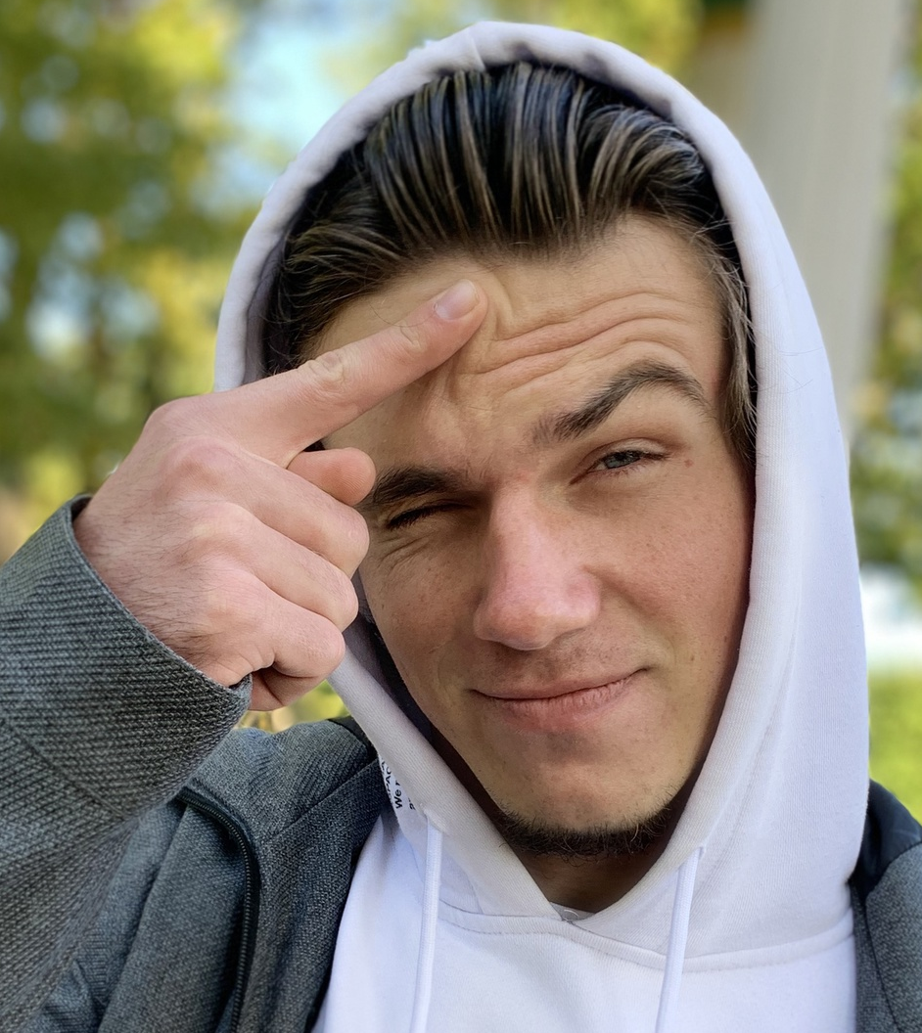
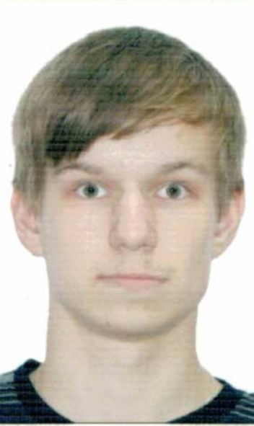
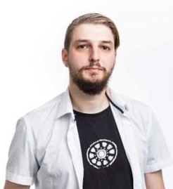
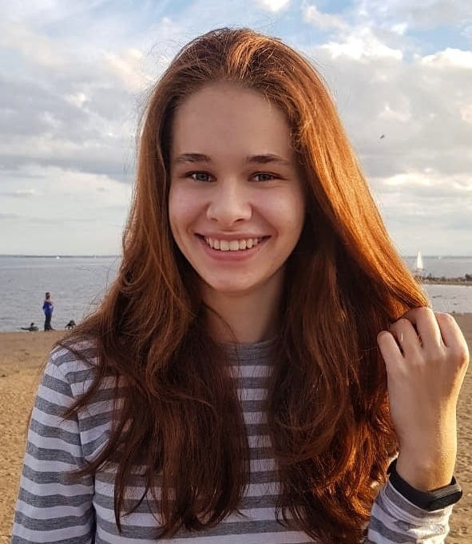
КОМАНДА
07
Фото
Васильев Максим
Руководитель проекта
Фото
Храмов Андрей
Исполнитель проекта
Фото
Синев Дмитрий
Куратор проекта, к.т.н.
Фото
Машарская Александра
Исполнитель проекта

Slide 8
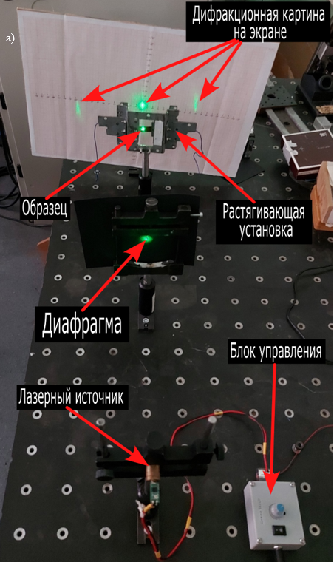
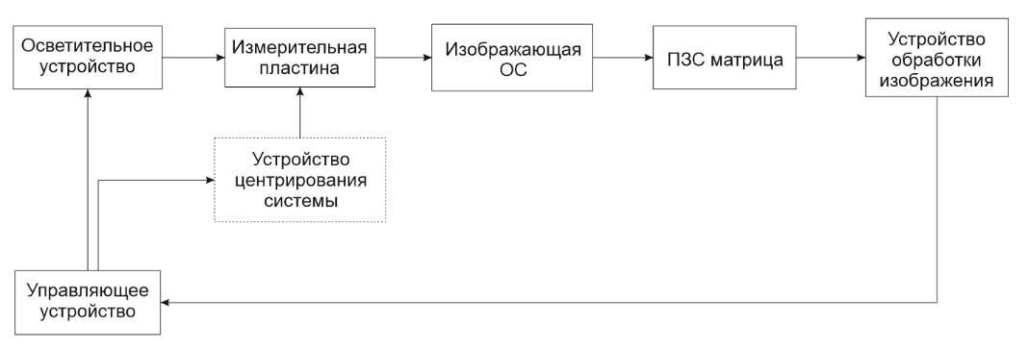
УРОВЕНЬ ГОТОВНОСТИ
08
Результаты:
Показаны теоретическая и экспериментальная возможности работы такого устройства
Экспериментально установлены зависимости оптического отклика
Разработан макет схемы
Разработана функциональная схема
Планы:
Наработка статистических измерений
Определение погрешностей измерений
Установление рабочих температур
Отработка технологии
Разработка прототипа

Slide 9
09
СПАСИБО ЗА ВНИМАНИЕ
Наши контакты:
Васильев Максим Дмитриевич
Эл.почта: mack.vasil2013@yandex.ru
Телефон: +7(981) 762-36-62

